Slide 1



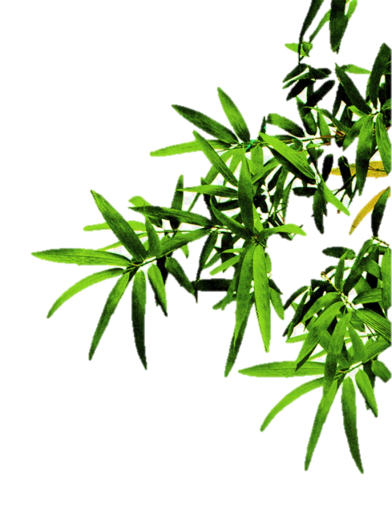
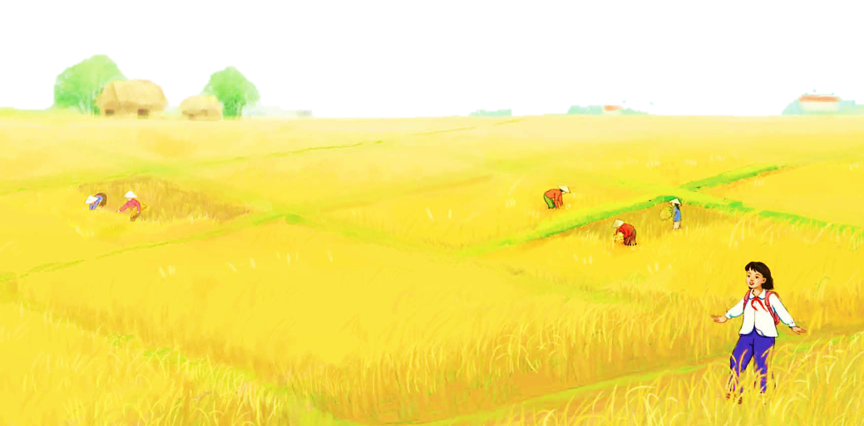
TIẾT 21

Slide 2



* Trò chơi: Ai nghe tài hơn?

Slide 3

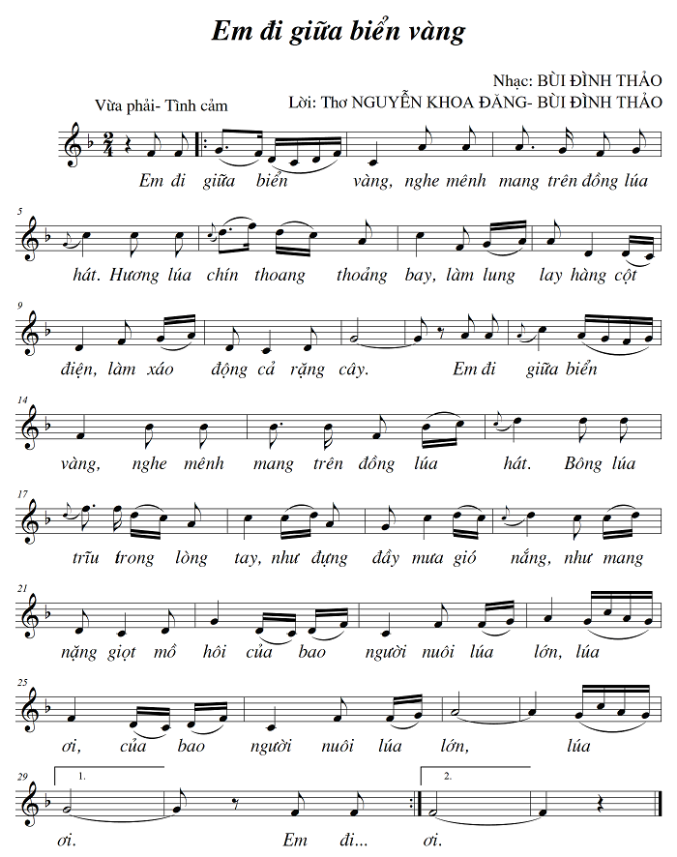

Slide 4
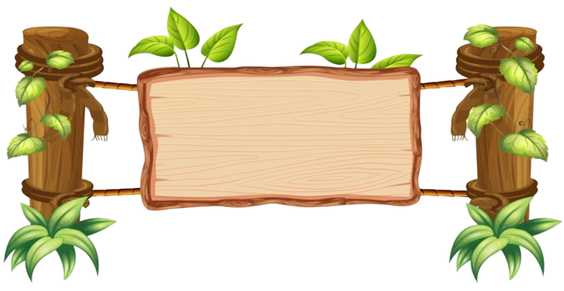
HÁT
THEO NHẠC ĐỆM

Slide 5
HÁT
KẾT HỢP GÕ ĐỆM

Slide 6
HÁT KẾT HỢP
BODY PERCUSSION

Slide 7
HÁT
NỐI TIẾP – HÒA GIỌNG

Slide 8
Em đi giữa …. cả rặng cây.
Em đi giữa …. lúa ơi!
Của bao người … lúa ơi!

Slide 9

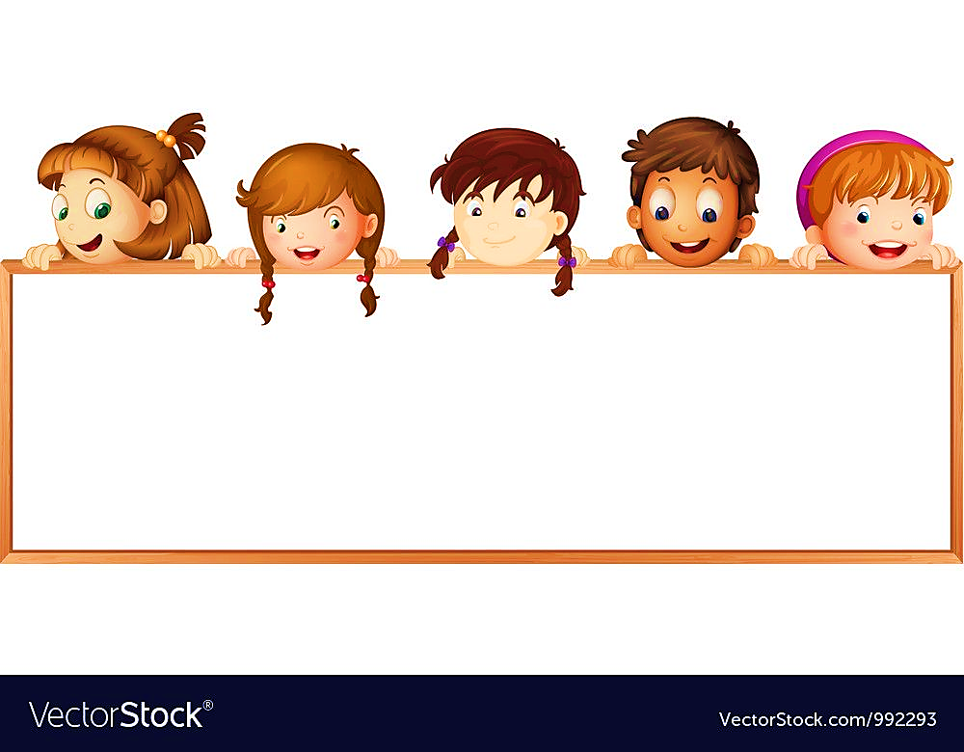



Slide 10
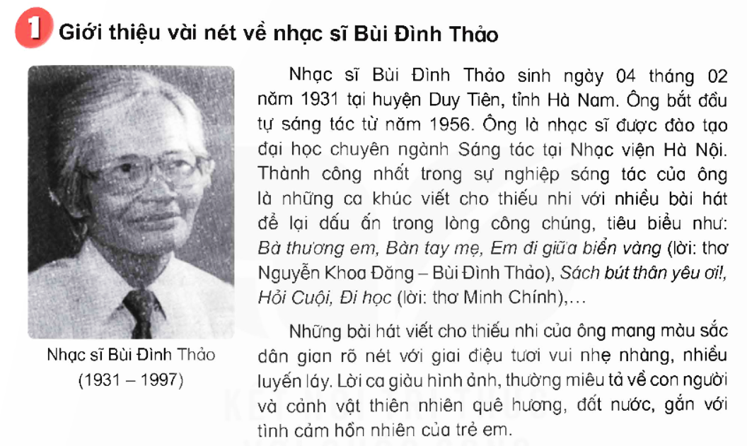

Slide 11
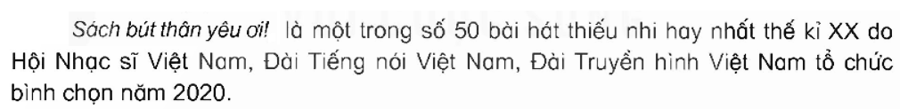

Slide 12
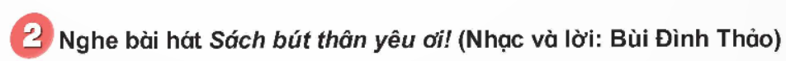
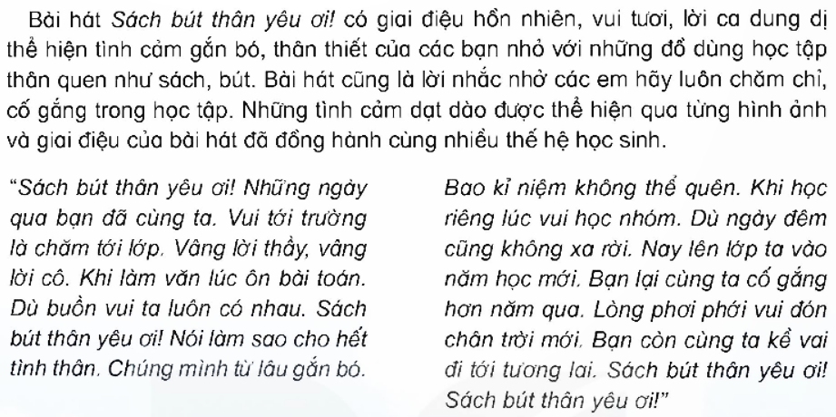

Slide 13

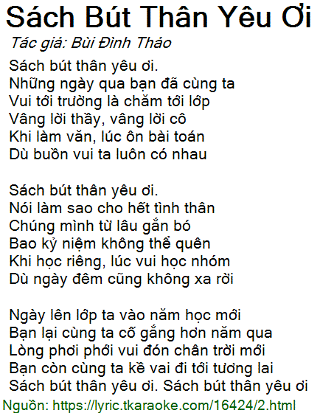

Slide 14
NGHE NHẠC
KẾT HỢP GÕ ĐỆM

Slide 15

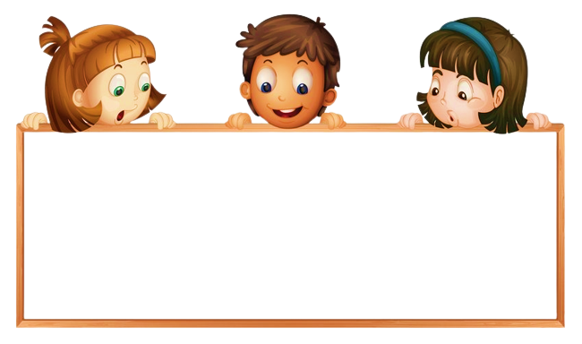

CÂU HỎI
+ Nêu cảm nhận của em sau khi nghe bài hát Sách bút thân yêu ơi?

Slide 16
NGHE NHẠC
KẾT HỢP VẬN ĐỘNG

